Slide 1

DETECTIE DRUMURI
SAULEA ALESSANDRO

Slide 2
Introducere
Limbaj: Python
Librarii: OpenCV
Scop proiect: detective de drumuri folosind metode de invatare supervizata
Parte din proiectul de licenta

Slide 3

Definire termeni si problema
Problema: detectie de drum dintr-o imagine GPS
Termeni:
clasificator (learner) – calculeaza pentru un obiect clasa din care face parte
clasificator slab (weak learner) – calculeaza clasa unui obiect folosind o singura proprietate
clasificator puternic (strong learner) – combinatie a mai multor clasificatori slabi (ht)

Slide 4
Definire termeni si problema
Termeni:
n – numarul de instante de antrenare
m – dimensiunea unei instante de antrenare
X – matricea de trasaturi (n x m) a setului de antrenare
Trasatura = (linie, coloana, saturatia pixelului (linie, coloanal))
Y – vectorul de clase ale instantelor (valori 1 si -1)
W – ponderi ale fiecarui exemplu de antrenare (intre 0 si 1)
alpha – ponderi ale clasificatorilor slabi intr-un clasificator puternic

Slide 5
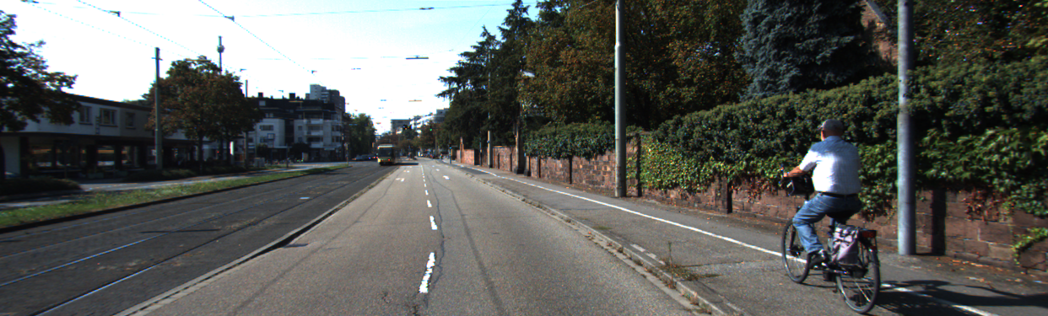

Definire termeni si problema
Imagine de antrenare
Ground truth

Slide 6
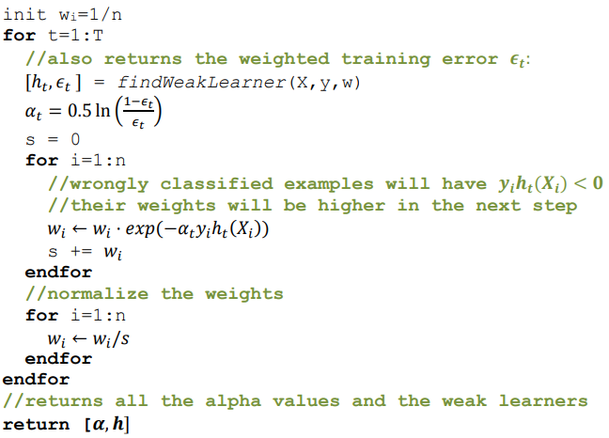
Descriere teoretica metoda
Adaboost
Exemple clasificate corect = pondere mai mica
Exemple clasificate gresit = pondere mai mare
Urmatorul clasificator trebuie sa clasifice corect instantele cu pondere mai mare

Slide 7
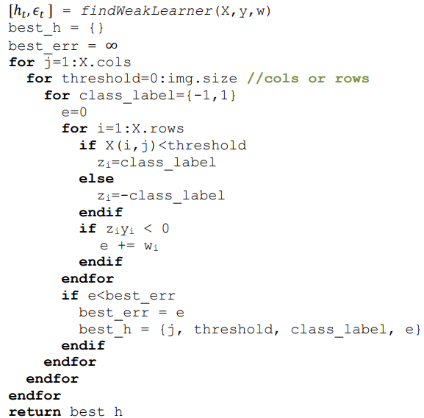
Descriere teoretica metoda
Cel mai bun clasificator slab cu cea mai mica eroare

Slide 8
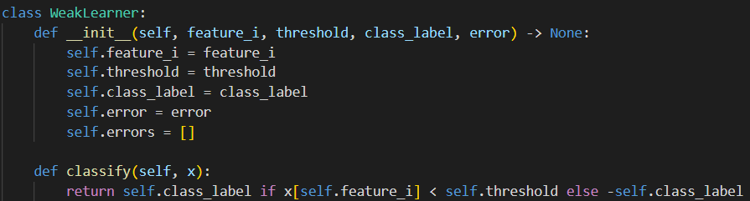
Descriere implementare
Implemetarea clasificatorului slab
feature_i = trasatura clasificata
threshold = clasifica trasatura
errors = exemplele clasificate gresit

Slide 9
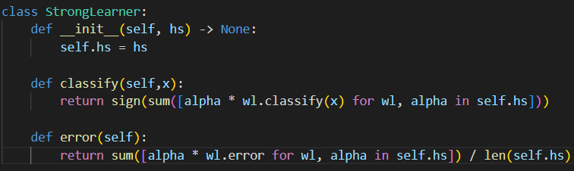
Descriere implementare
Implementare clasificator slab
hs = lista de tuple de clasificatori slabi cu ponderile lor

Slide 10
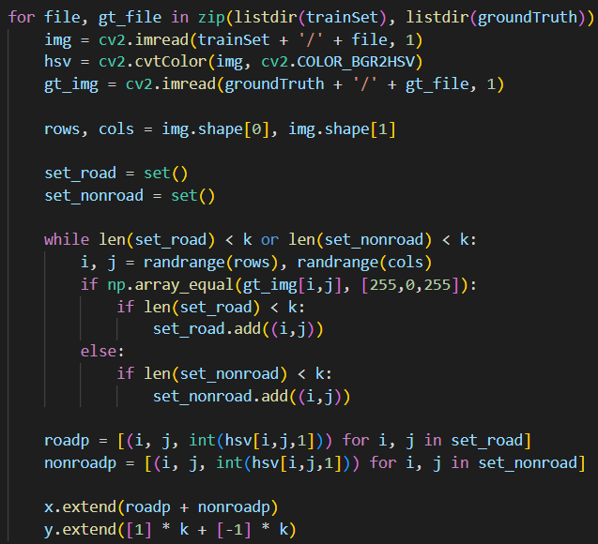
Descriere implementare
Conversie din RGB la HSV
Generare random a 100 puncte de drum si 100 puncte de nondrum din imagine (k = 100)
Asocierea punctelor cu canalul S al pixelului

Slide 11
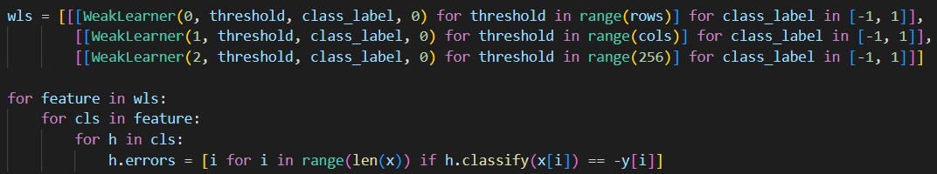
Descriere implementare
Precalculare a tuturor clasificatorilor dupa feature, threshold si class_label
Precalcularea instantelor clasificate gresit de fiecare clasificator

Slide 12
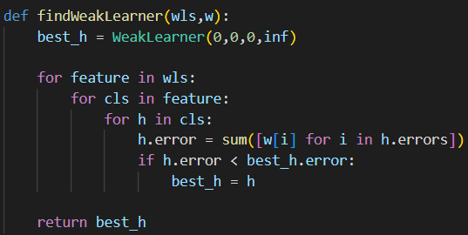
Descriere implementare
Eroarea fiecarui clasificator este suma ponderilor instantelor clasificate gresit

Slide 13
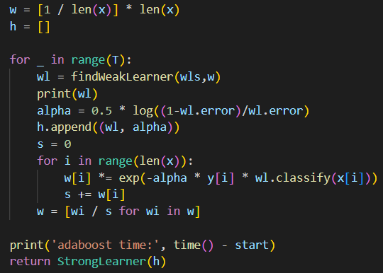
Descriere implementare

Slide 14
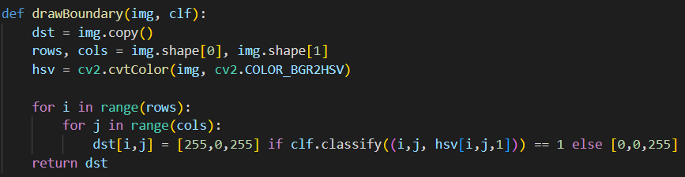
Proiectarea drumului detectat
Pixelii clasificati ca drum = roz, restul pixelilor = rosu

Slide 15
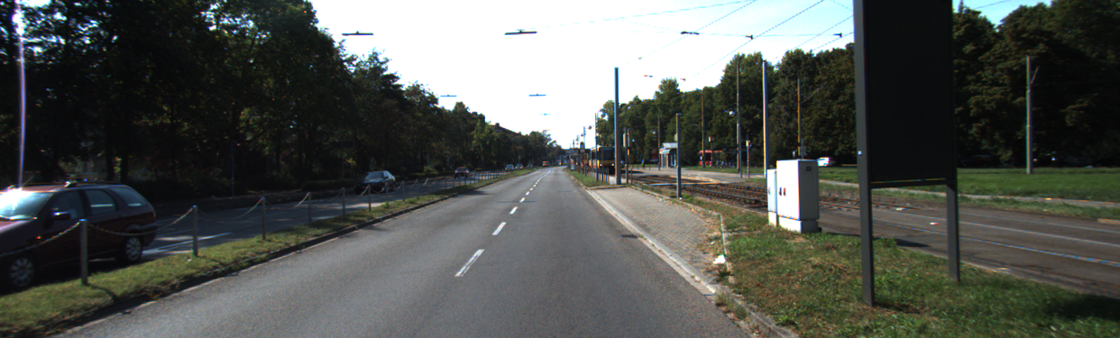
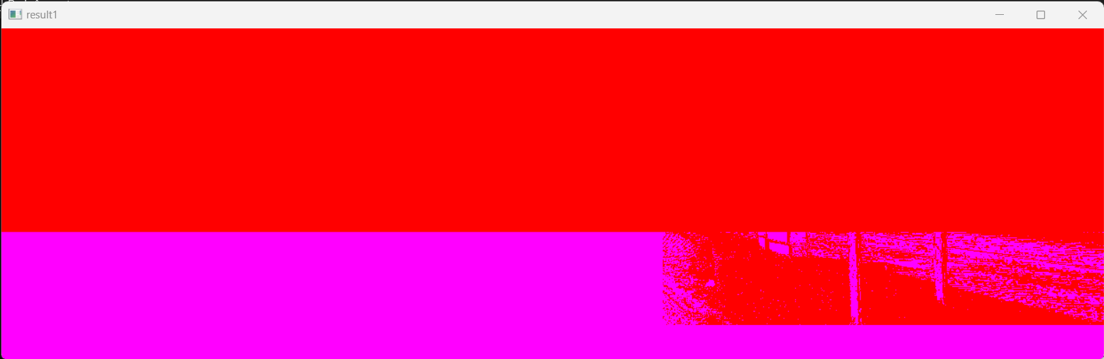
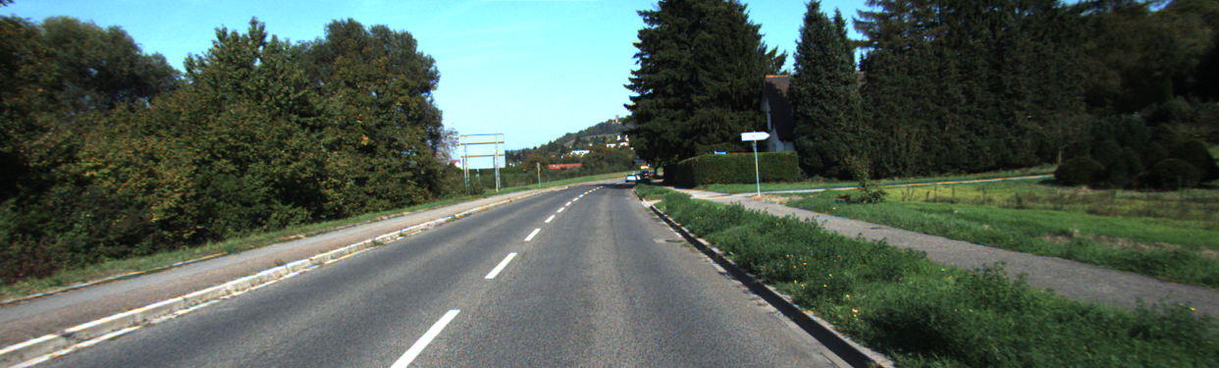
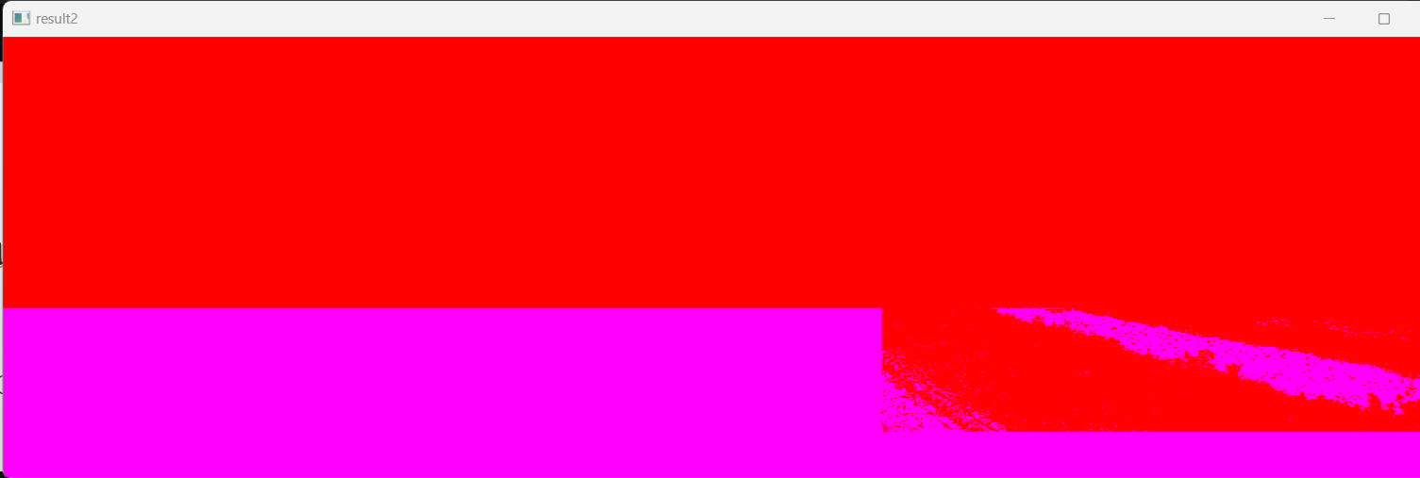
Evaluare si rezultate (T = 5, eroare ponderata = 0.21)
IMAGINEA INITIALA
REZULTAT

Slide 16
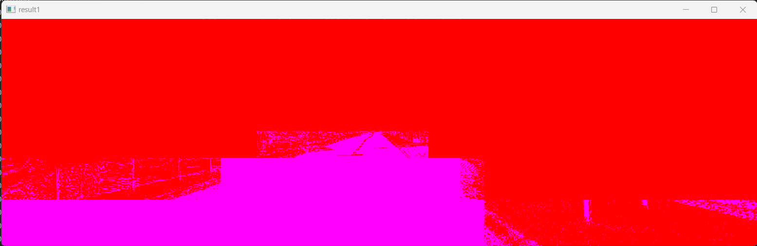
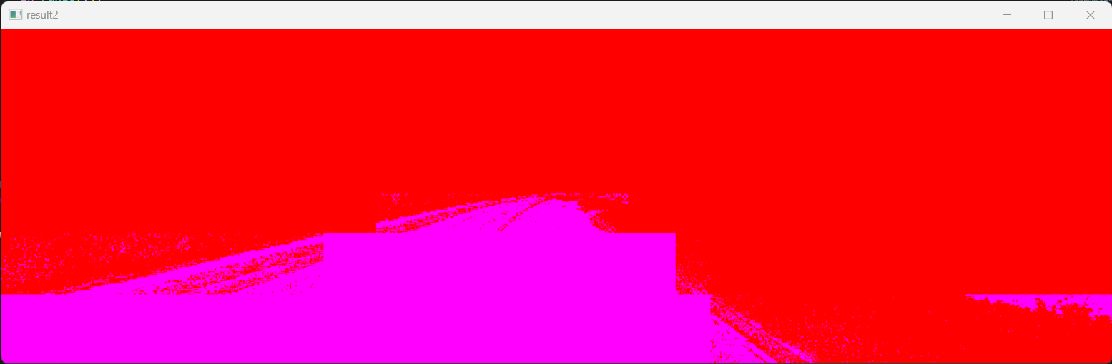
Evaluare si rezultate (T = 13, eroare ponderata = 0.16)
Imagini initiale
rezultate

Slide 17
Bibliografie
https://users.utcluj.ro/~robert/srf/prs_lab_ro_AdaBoost.pdf
https://www.cvlibs.net/datasets/kitti/eval_road.php (link dataset)
https://medium.com/analytics-vidhya/building-a-lane-detection-system-f7a727c6694

